Slide 1

TALLER DE PROGRAMACIÓN WEB
M.Sc. Jesamin Melissa Zevallos Quispe
c29741@utp.edu.pe

Slide 2

Dudas de la clase anterior
Animaciones
Estilos CSS
Transiciones

Slide 3
Principios de Flexbox y Grid Layout
Semana 08 - Sesión 08

Slide 4
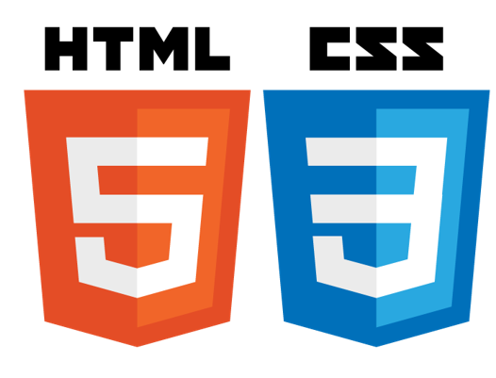
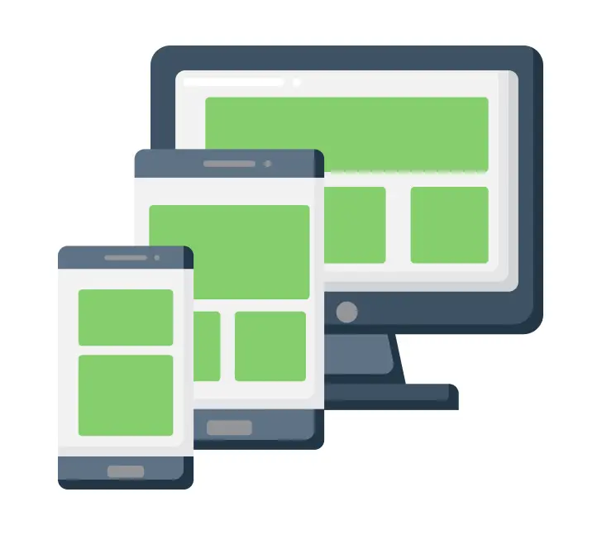
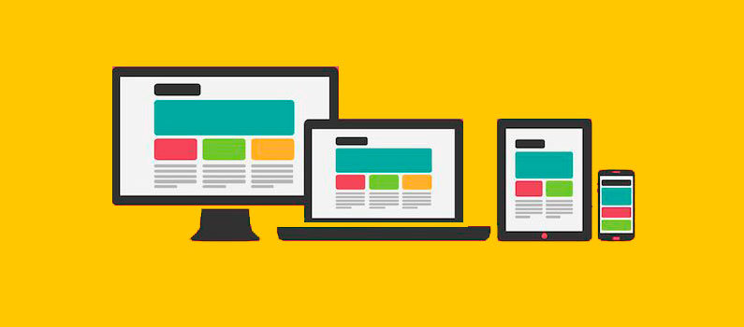
Conocimientos previos

Slide 5

Logro de aprendizaje
Al finalizar la sesión, el estudiante:
Comprende los principios de Flexbox y Grid Layout en CSS, y es capaz de construir una página web con estructura moderna y adaptable empleando estas técnicas.

Slide 6
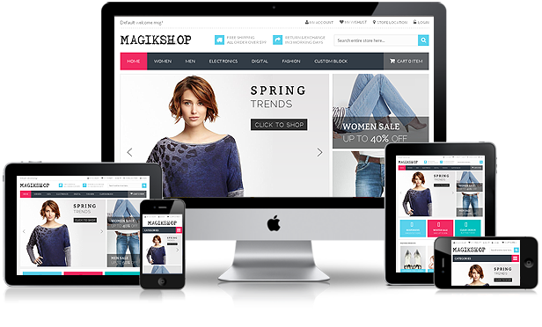
Utilidad
¿Para qué sirve esto en la vida real?
Flexbox y Grid permiten distribuir y alinear elementos en una página web de forma limpia y eficiente.
Se usan en la creación de diseños modernos, responsivos y escalables.
Son ampliamente utilizados en el desarrollo profesional de sitios web, aplicaciones web y sistemas de administración.

Slide 7
Contenido
Flexbox
Grid Layout
Práctica

Slide 8
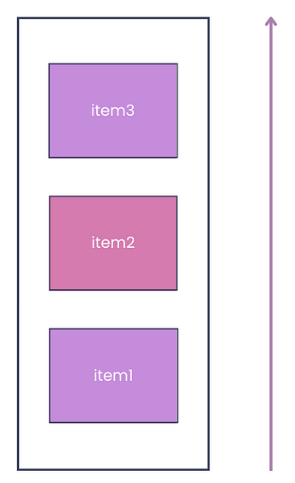
¿Qué es Flexbox?
Flexbox (Flexible Box Layout) es un modelo de diseño en CSS que permite organizar y alinear elementos dentro de un contenedor de forma flexible y eficiente, tanto en dirección horizontal como vertical.
Con Flexbox puedes:
Centrar elementos fácilmente.
Distribuir espacio entre ellos.
Hacer que los elementos se ajusten automáticamente al tamaño del contenedor.

Slide 9
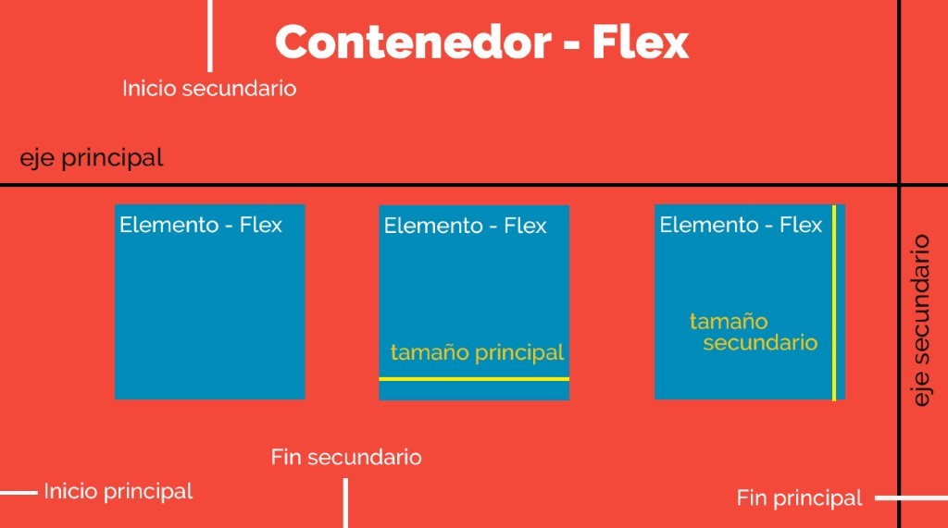
Estructura
La estructura de Flexbox se compone de contenedores padre e hijos (Contenedor-Flex y Elementos-Flex respectivamente)
El Contenedor-Flex es nuestro contenedor padre, y es él quién va a contener a todos los elementos hijos a los cuáles queremos posicionar.
El Elemento-Flex es nuestro elemento hijo, el cual utilizará todo el espacio disponible para ubicarse de acuerdo a las propiedades a las cuales este sometido junto a los demás Elementos-Flex contenidos.

Slide 10
Propiedades
<div class="contenedor">
<div class="item">Caja 1</div>
<div class="item">Caja 2</div>
<div class="item">Caja 3</div>
<div class="item">Caja 4</div>
<div class="item">Caja 5</div>
</div>
Si queremos utilizar las propiedades de Flexbox tendremos que definirlo mediante la propiedad display y su valor flex dentro del selector que nosotros definamos que es nuestro elemento padre o Contenedor-Flex.
body {
background: skyblue;
}
.contenedor {
padding: 2px;
width: 100%;
}
.item {
background-color: beige;
border: 1px solid rgb(70, 69, 69);
height: 100px;
width: 100px;
margin: 5px;
font-weight: bold;
font-size: large;
line-height: 100px;
text-align: center;
}
.contenedor {
display: flex
}

Slide 11
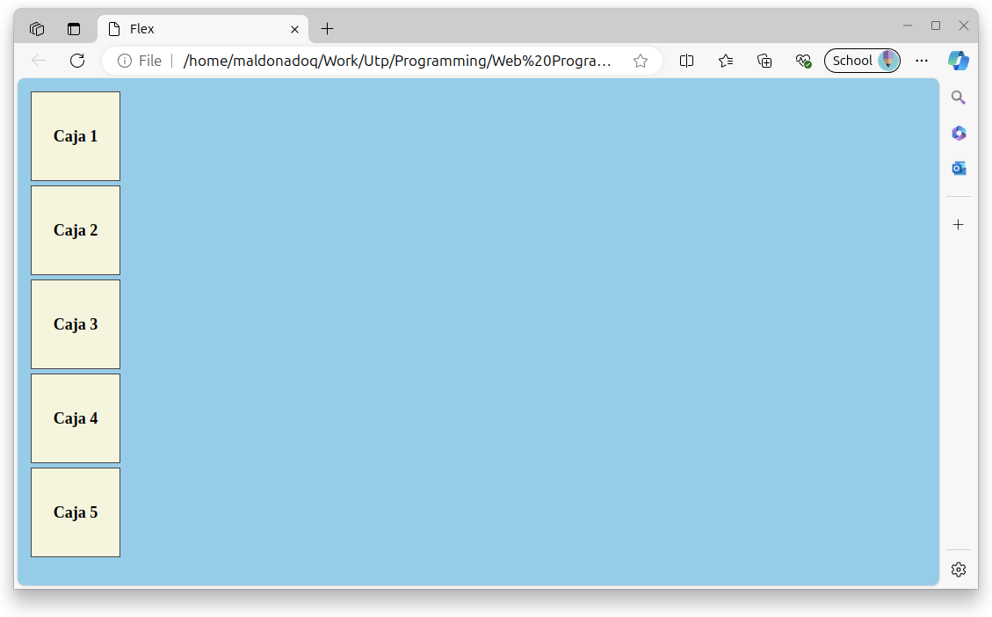

Slide 12
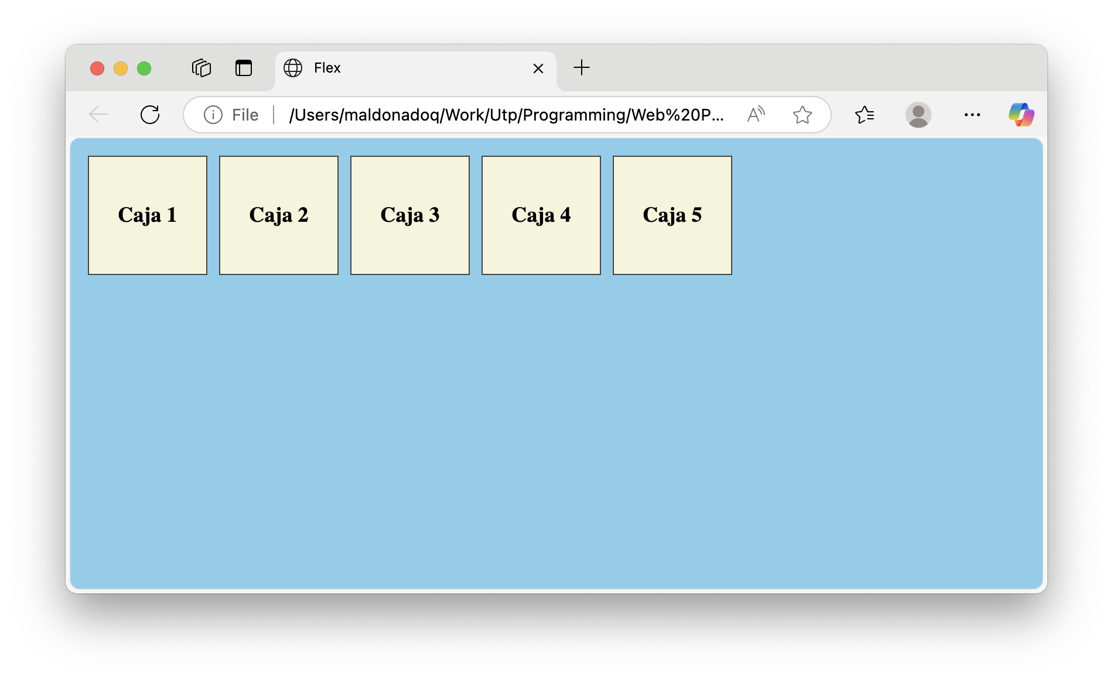
Flex-direction
Es la encargada de definir el eje principal y secundario de nuestros elementos hijos. Estos ejes como ya se mencionó pueden ser verticales, formando columnas y horizontales formando filas.
.contenedor {
padding: 2px;
width: 100%;
display: flex;
flex-direction: row;
}
flex-direction: row | row-reverse | column | column-reverse

Slide 13
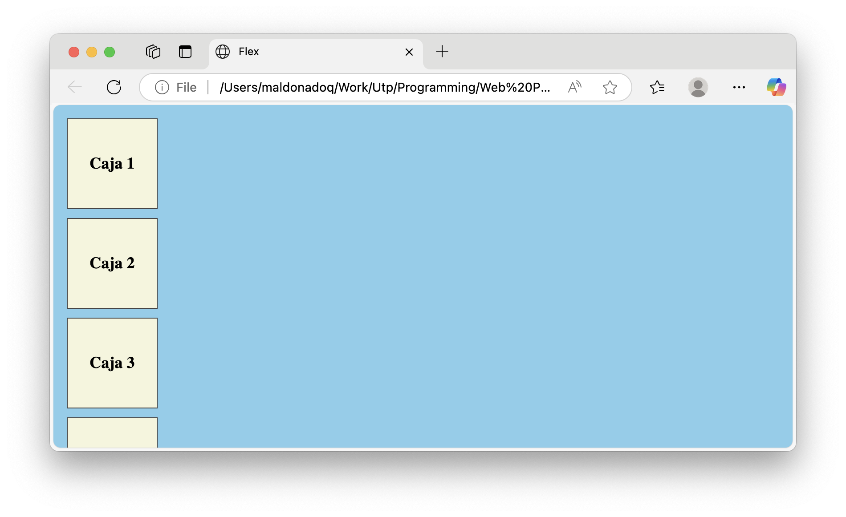
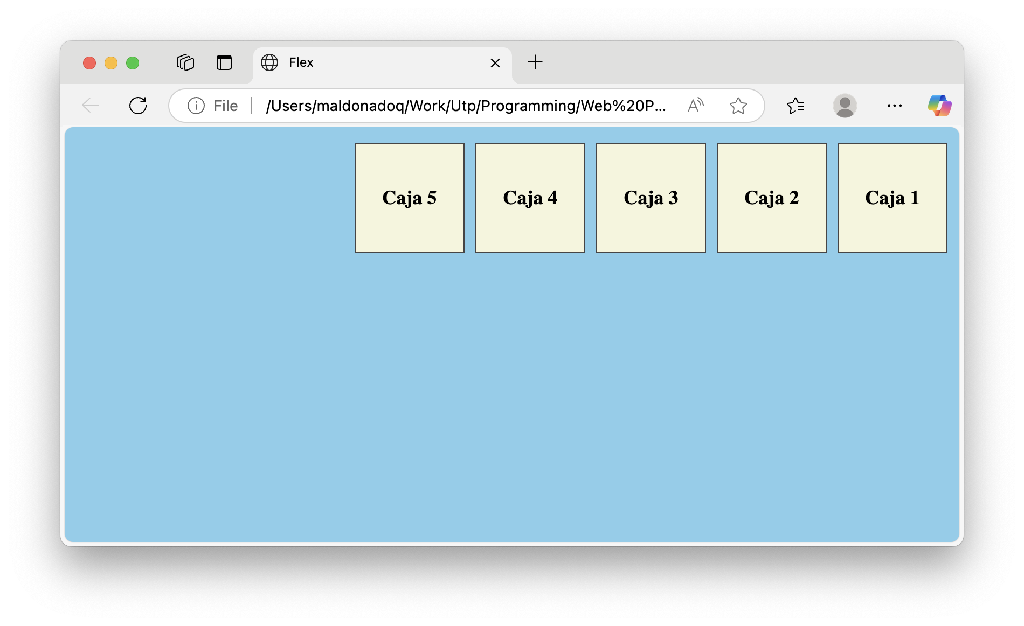

flex-direction: column
flex-direction: row-reverse
flex-direction: column-reverse

Slide 14
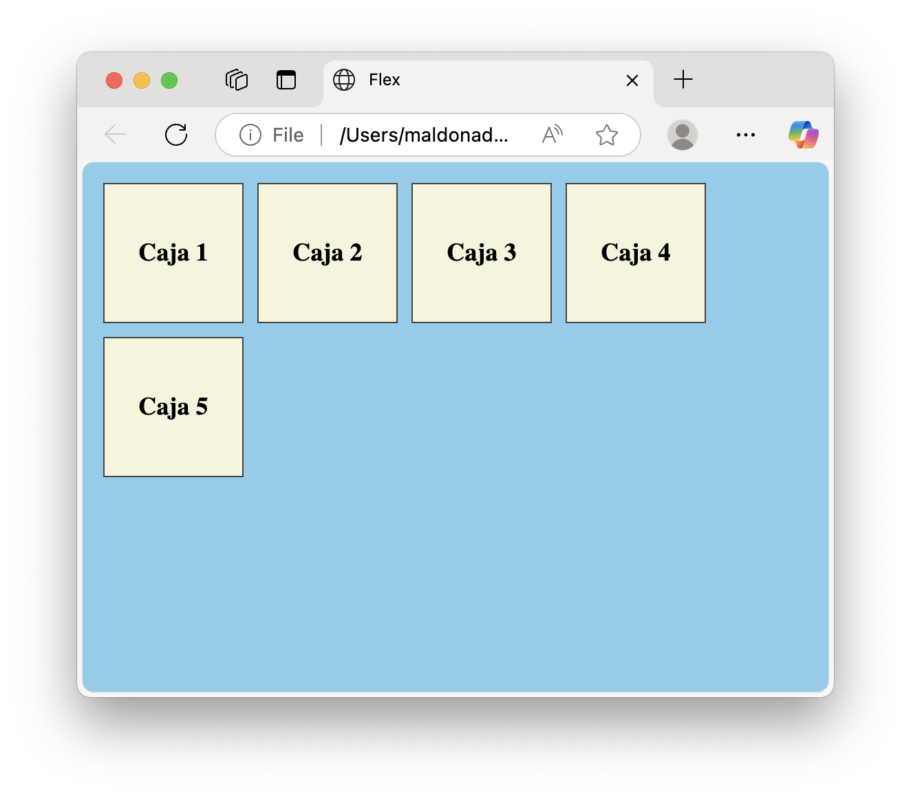
Flex-wrap
Por defecto flex, trata de disponer de los elementos en una misma línea, y puedes ordenar los elementos en más de una fila o columna.
.contenedor {
padding: 2px;
width: 100%;
display: flex;
flex-direction: row;
flex-wrap: wrap;
}
flex-wrap: nowrap | wrap | wrap-reverse

Slide 15
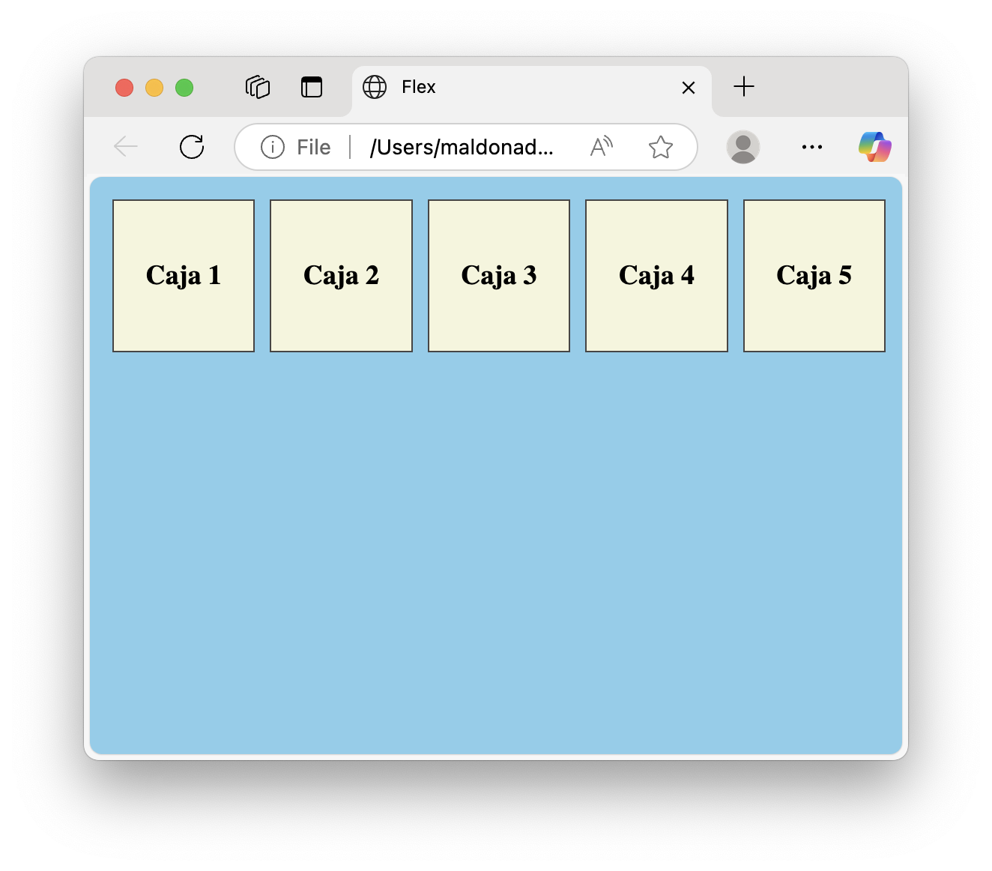
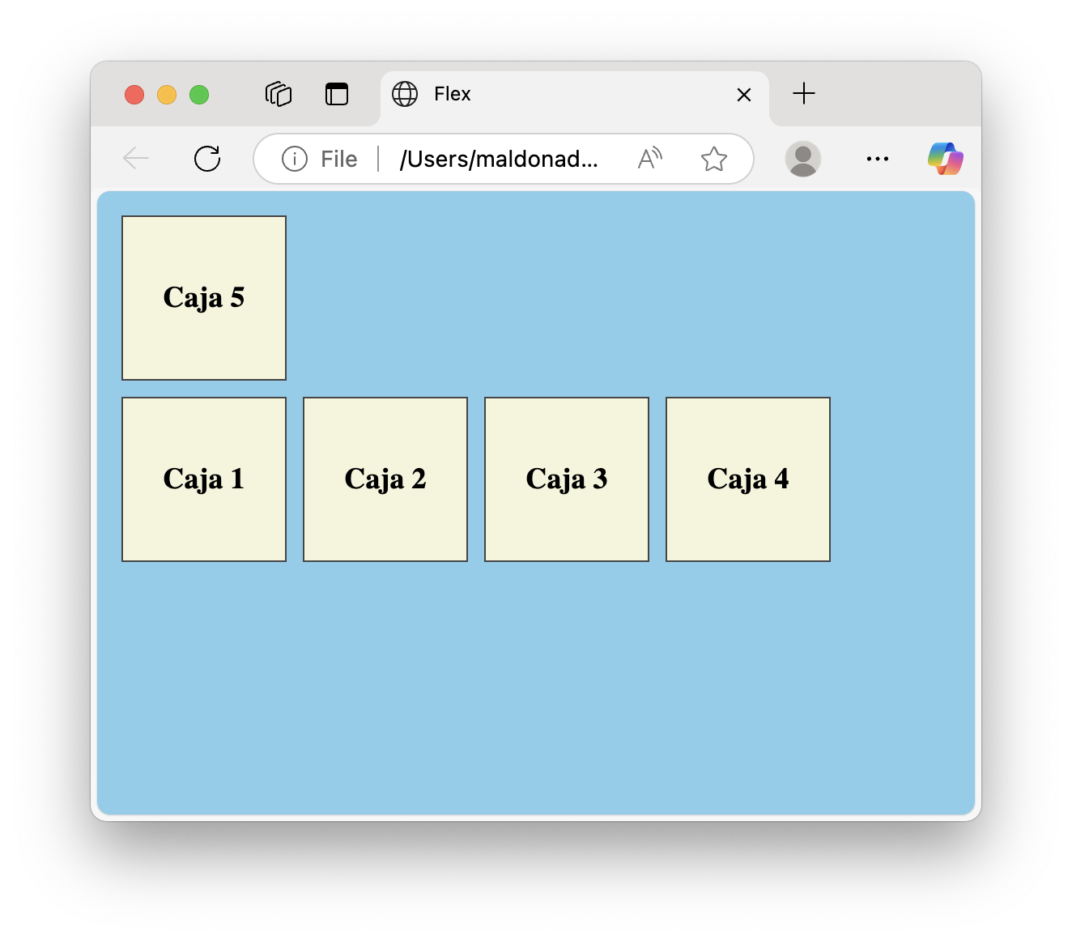
flex-wrap: nowrap
flex-wrap: wrap-reverse

Slide 16
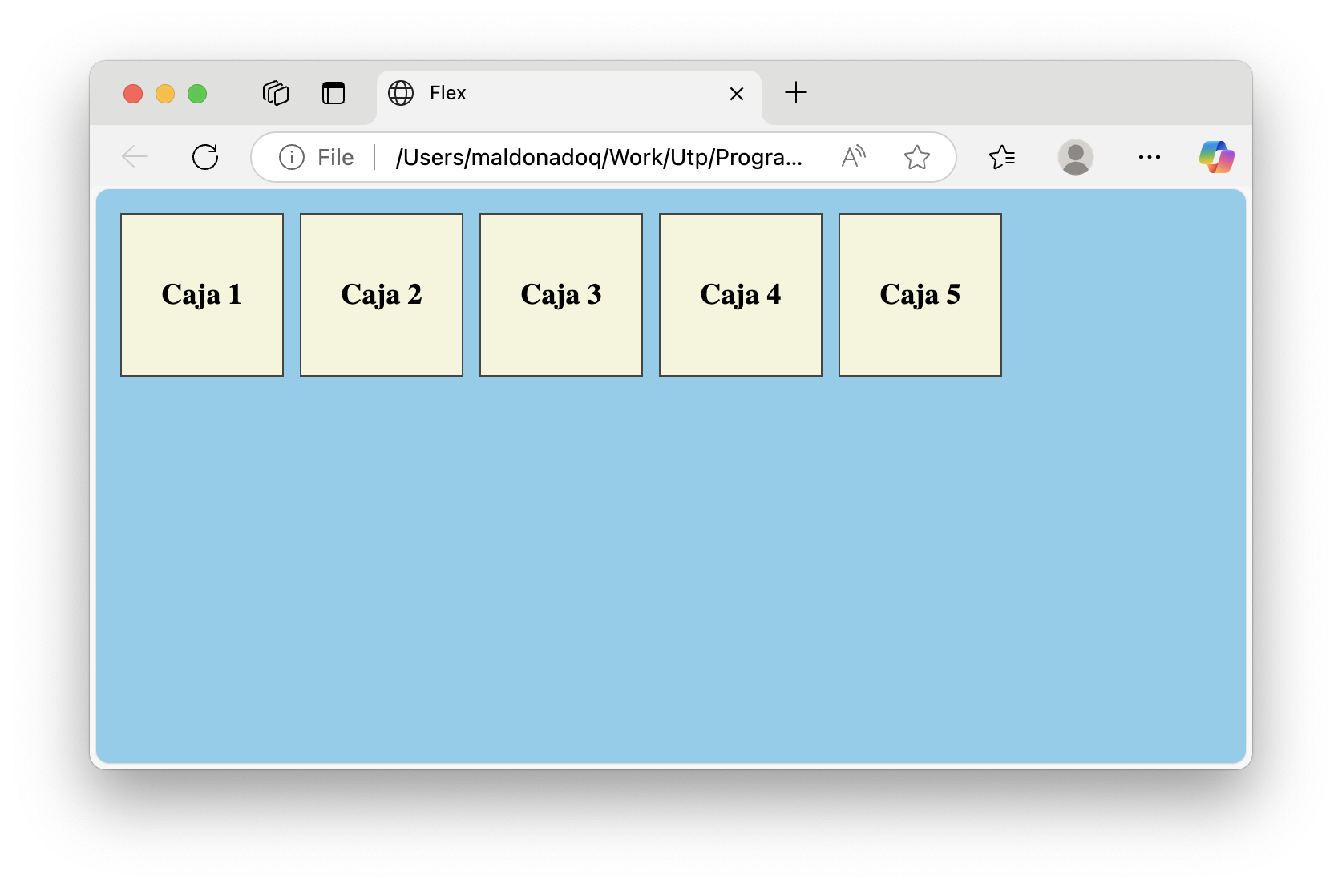
Justify-content
Cuando nombramos el eje principal de un elemento padre, es decir el eje horizontal, se destaca esta propiedad para dar direccionamiento a los elementos hijos.
.contenedor {
padding: 2px;
width: 100%;
display: flex;
flex-direction: row;
flex-wrap: wrap;
justify-content: flex-start;
}
justify-content: flex-start | flex-end | center | space-between | space-around | space-evenly

Slide 17
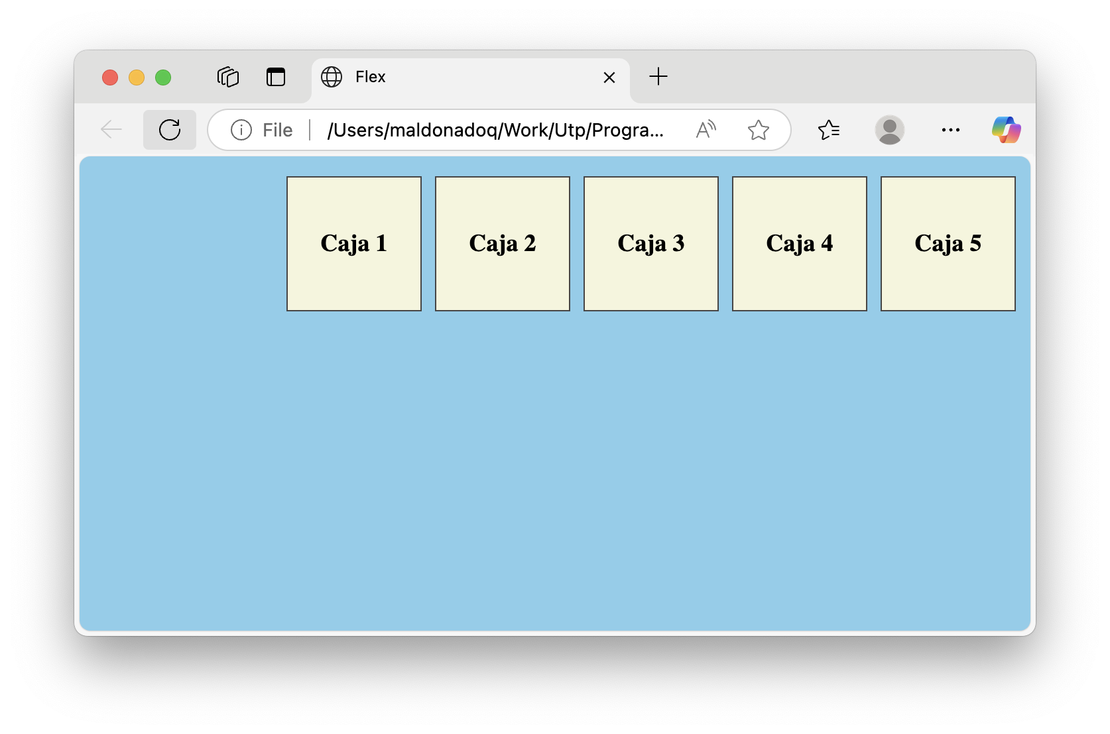
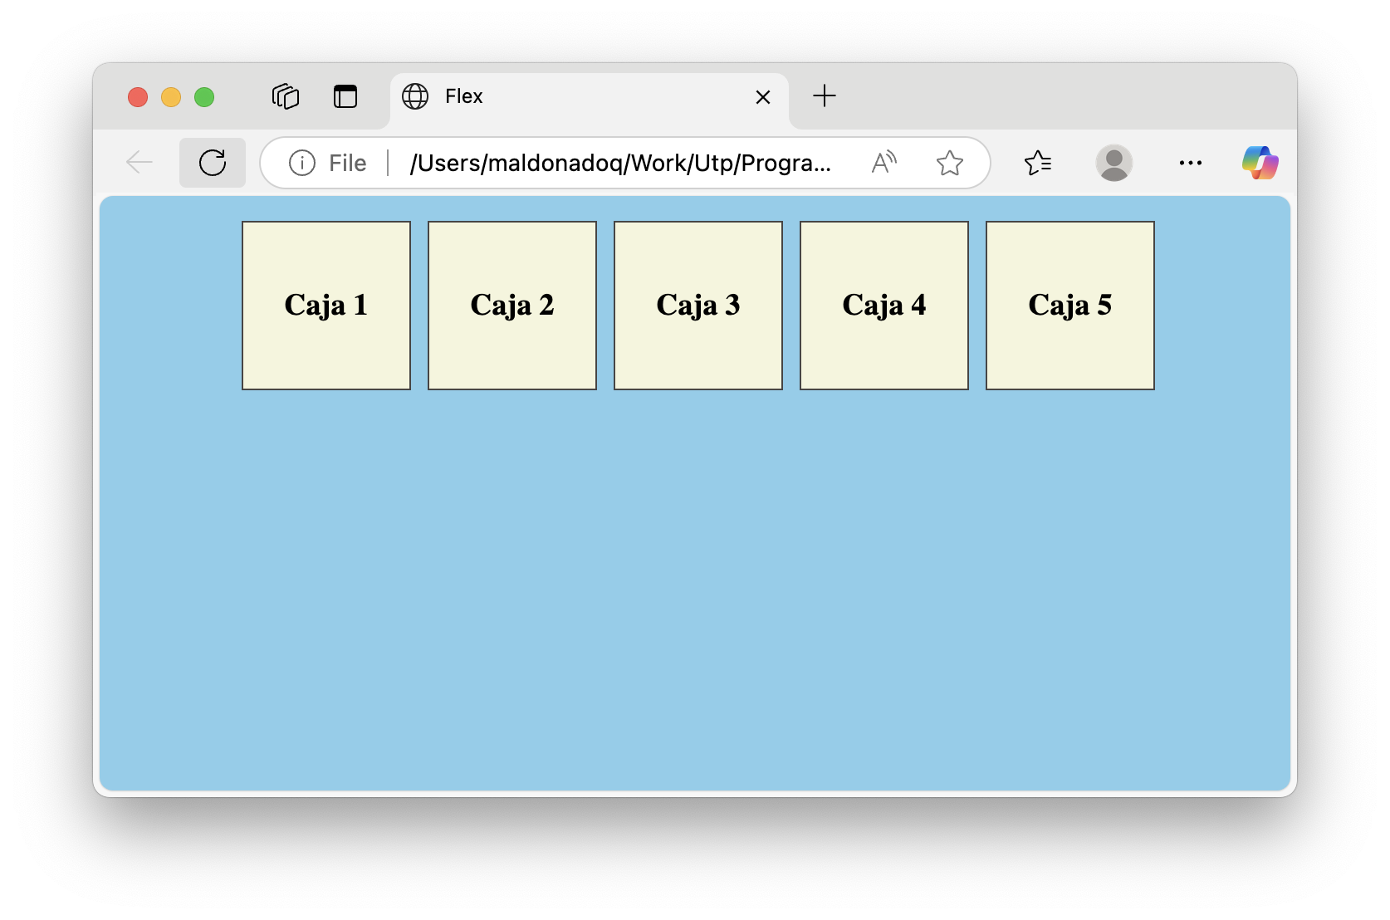
justify-content: flex-start
justify-content: flex-end
justify-content: center

Slide 18
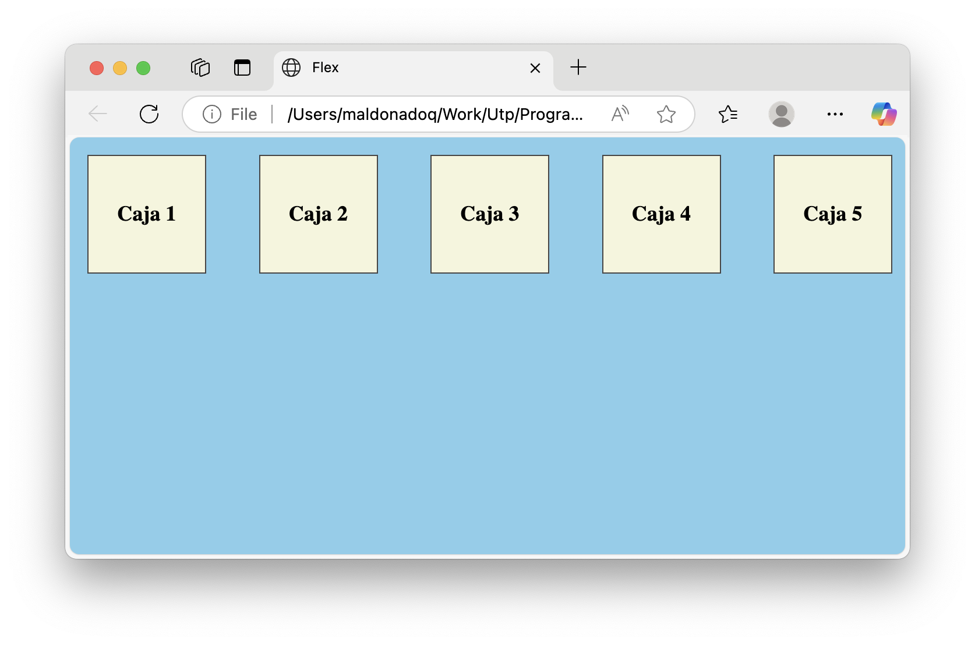
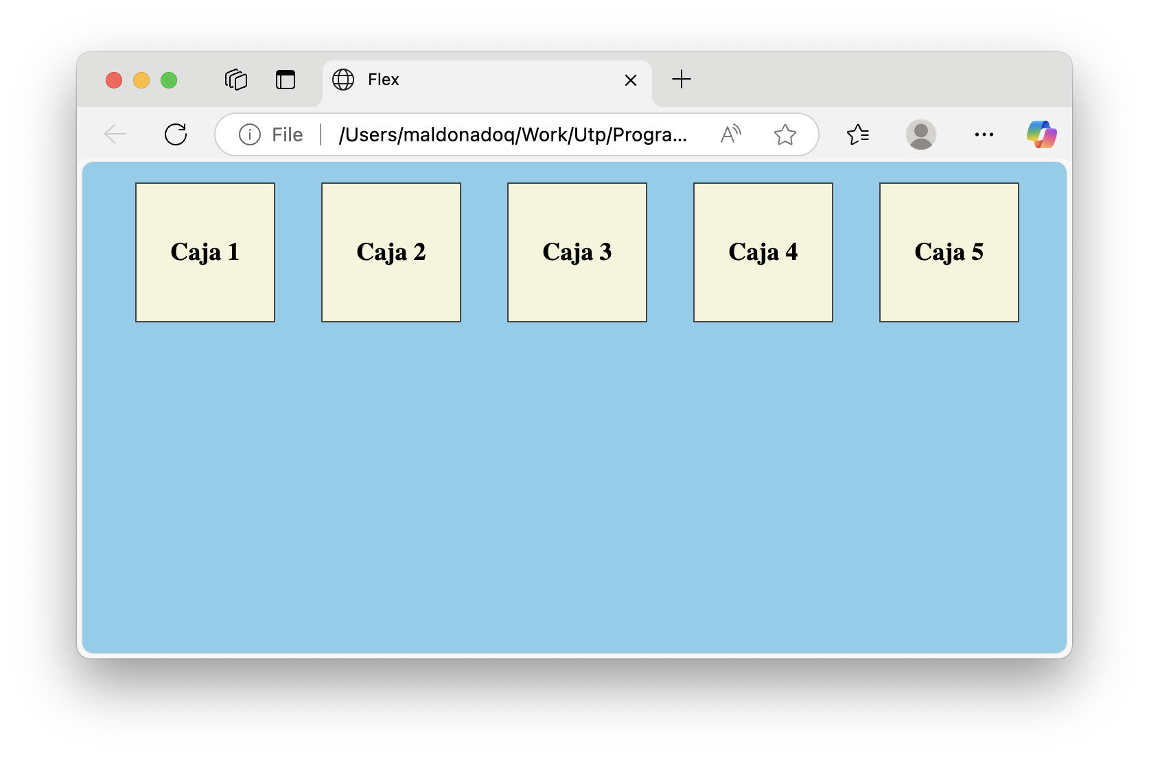
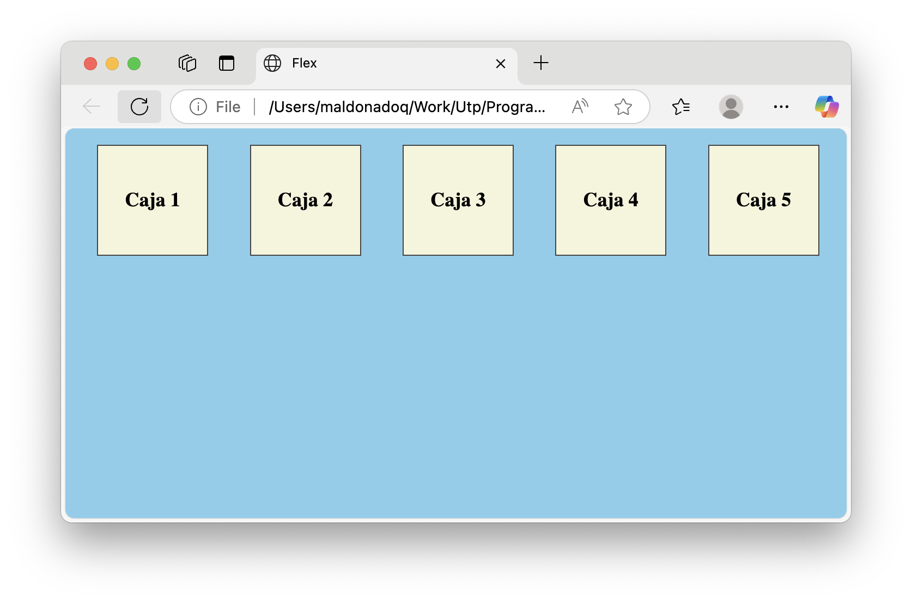
justify-content: space-between
justify-content: space-around
justify-content: space-evenly

Slide 19
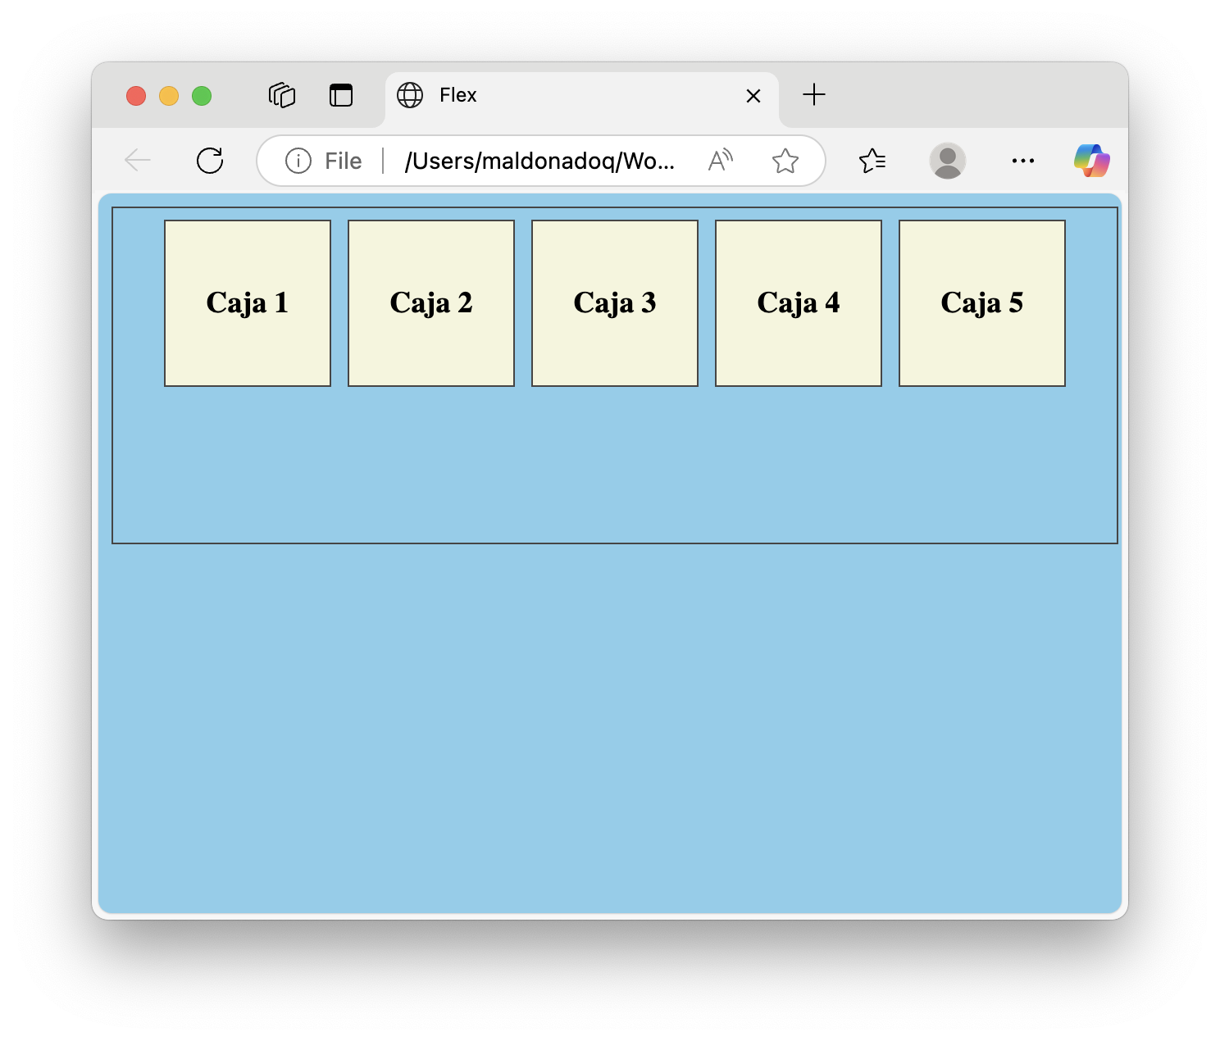
Align-items
Al igual que justify-content esta propiedad te permite distribuir los elementos en un eje, pero esta vez en el eje vertical.
.contenedor {
border: 1px solid rgb(70, 69, 69);
padding: 2px;
width: 100%;
height: 200px;
display: flex;
flex-direction: row;
flex-wrap: wrap;
justify-content: center;
align-items: flex-start;
}
align-items: flex-start | flex-end | center | baseline

Slide 20
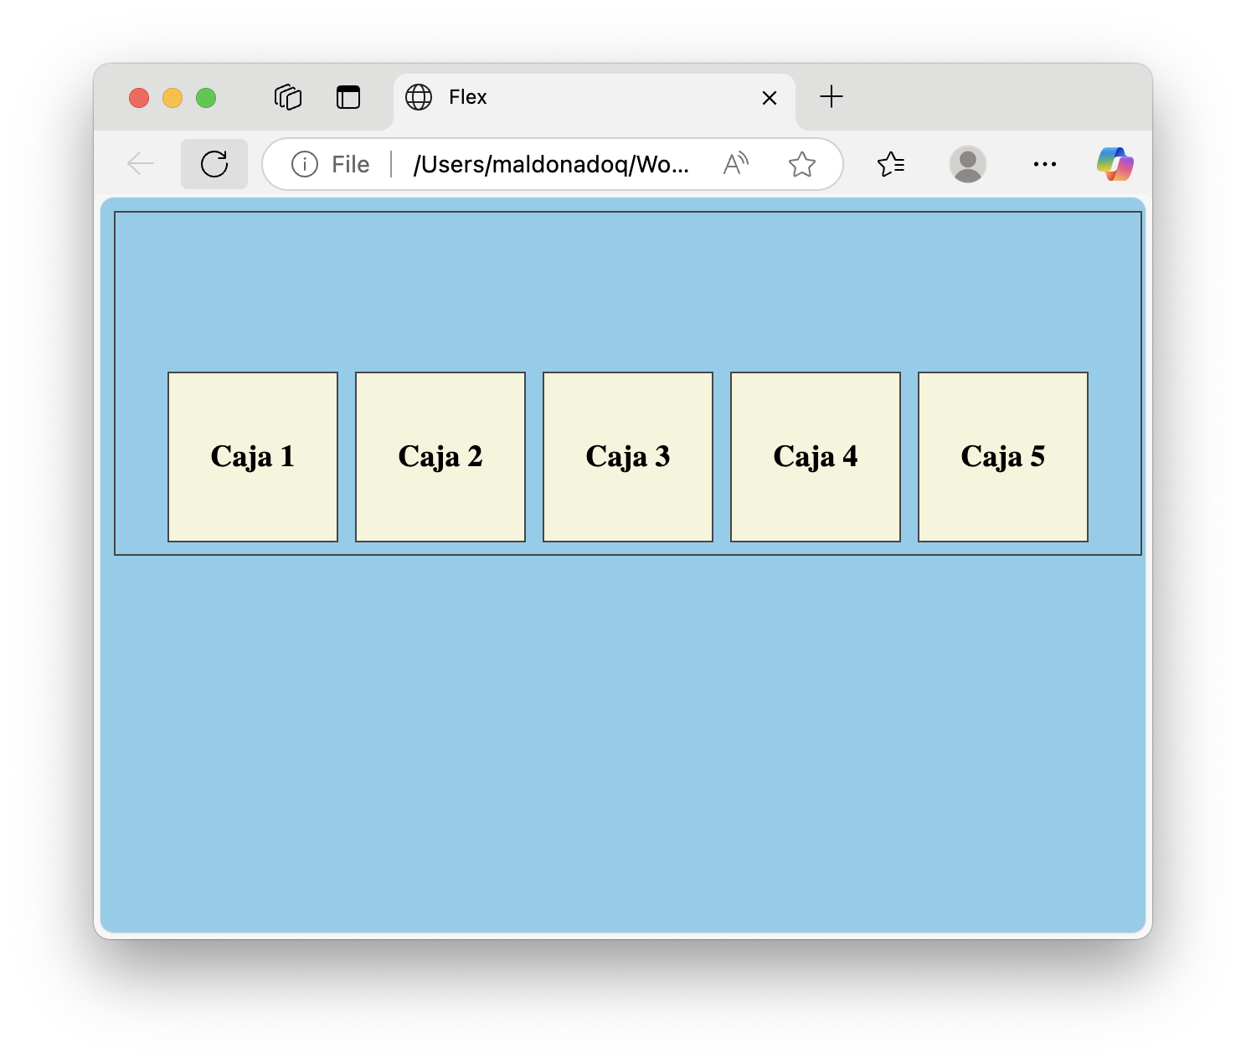
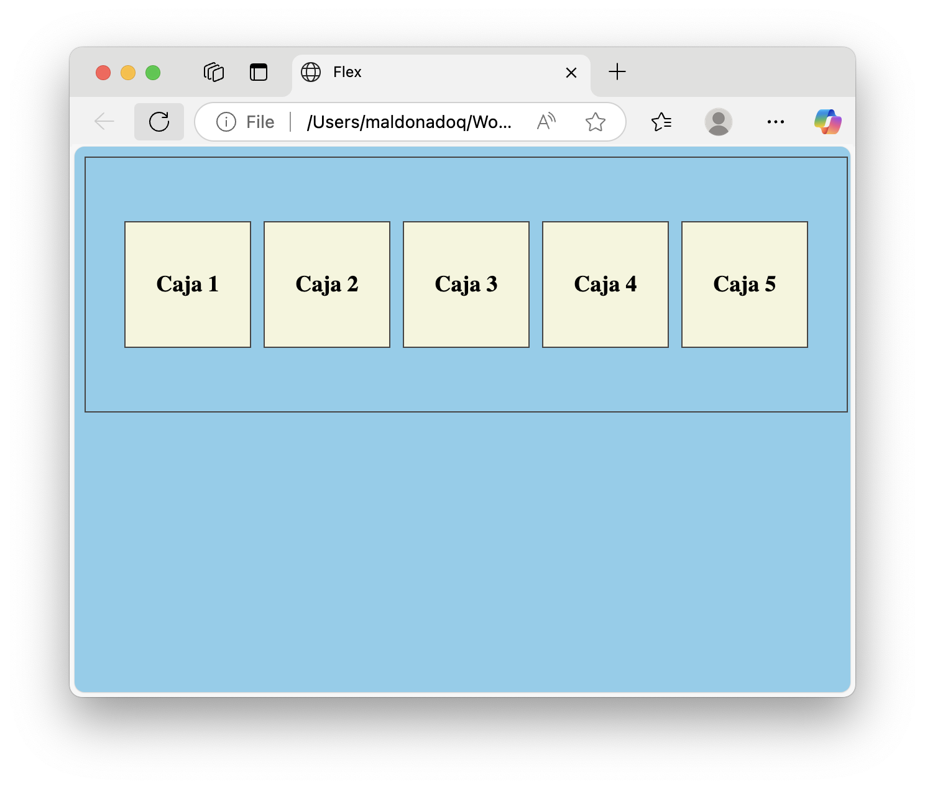
align-items: flex-end
align-items: center

Slide 21
¿Qué es Grid Layout?
CSS Grid es un sistema de diseño bidimensional para la web.
Permite organizar el contenido en filas y columnas.
Ideal para crear layouts complejos de forma sencilla y controlada.
.container {
display: grid;
}

Slide 22
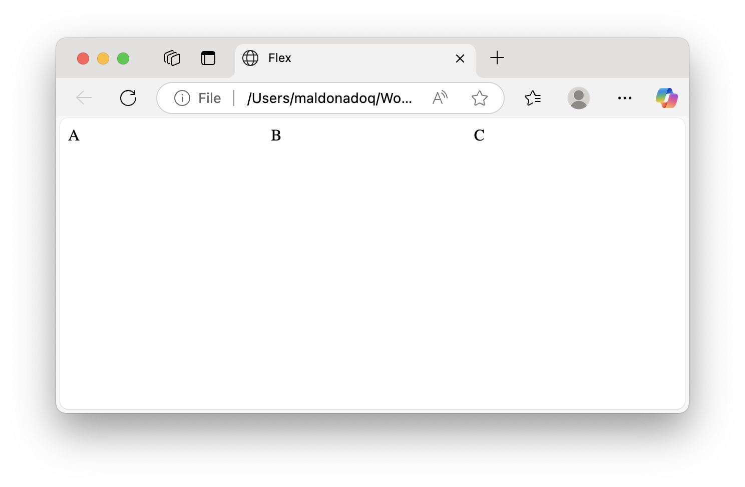
Activar Grid y crear columnas/filas
Se activa con display: grid en el contenedor padre.
Se definen filas y columnas con:
.grid-container {
display: grid;
grid-template-columns: 1fr 1fr 1fr;
/* tres columnas iguales */
}
<div class="grid-container">
<div class="caja">A</div>
<div class="caja">B</div>
<div class="caja">C</div>
</div>

Slide 23

Preguntas

Slide 24
Práctica
Integrar Flexbox y Grid Layout en su proyecto

Slide 25
Resumen de la sesión
¿Qué hemos aprendido hoy?
Flexbox
¿Para qué sirve Flexbox y Grid Layout?

Slide 26
¡Gracias!

Slide 27
TALLER DE PROGRAMACIÓN WEB
M.Sc. Jesamin Melissa Zevallos Quispe
c29741@utp.edu.pe

